Slide 1
百川RAG实践之路
方琨
2024-05

Slide 2
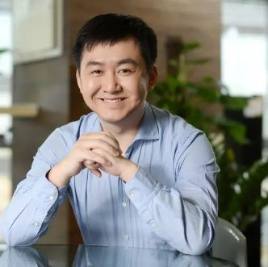



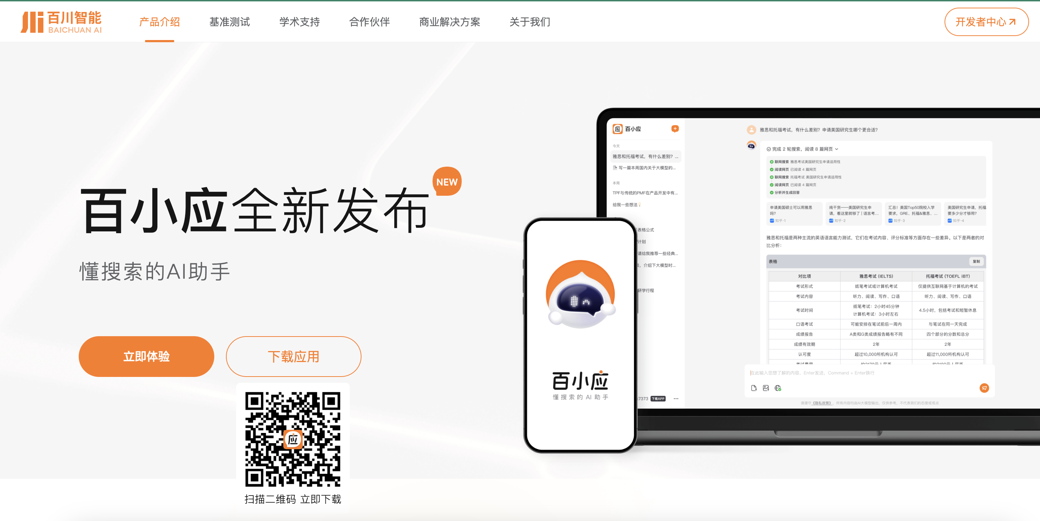
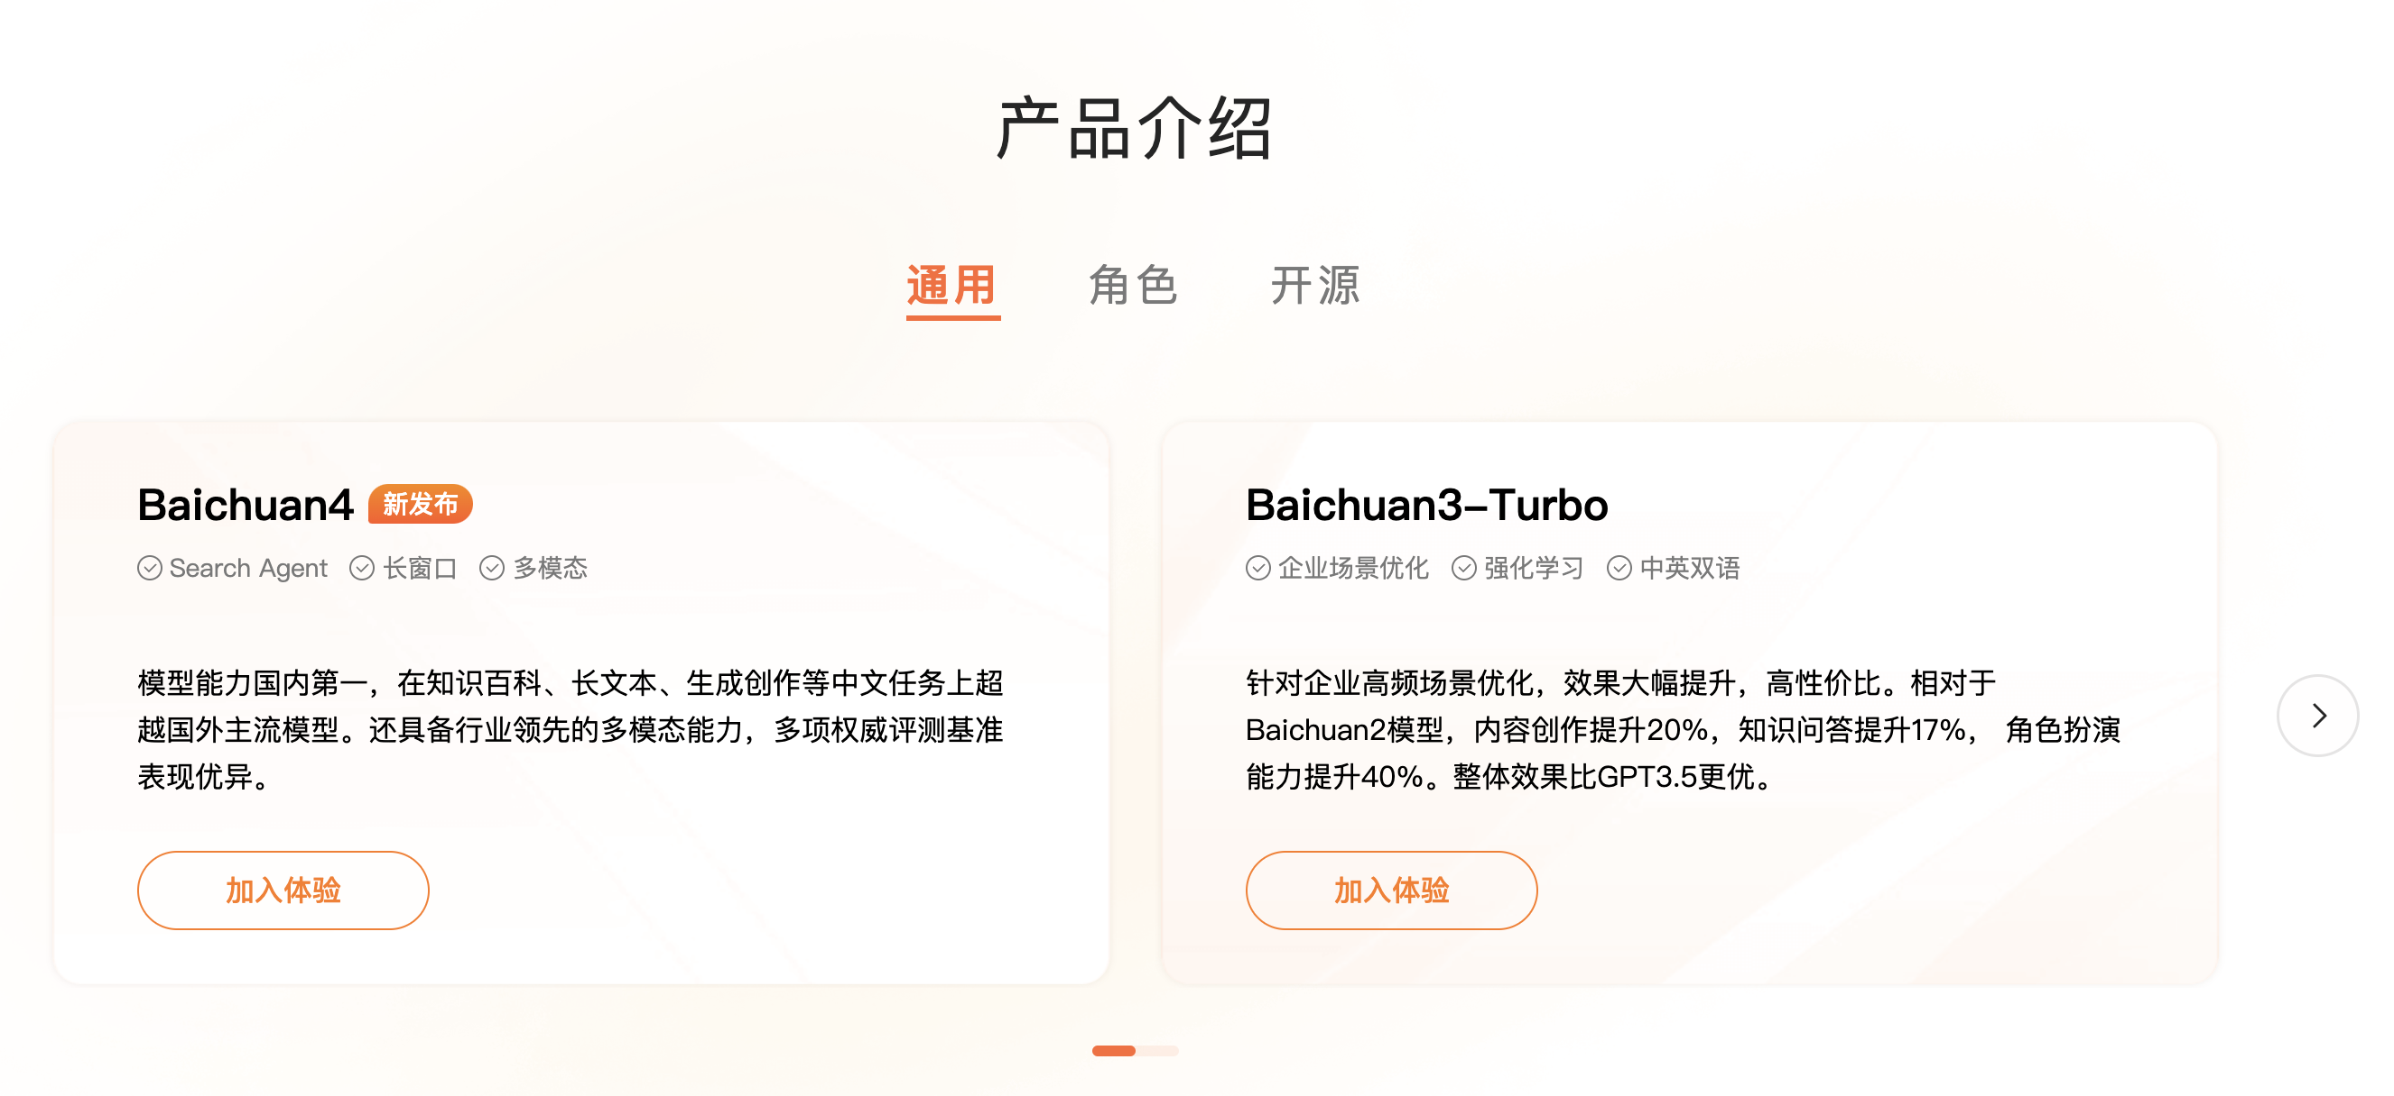
百川智能
“
- 公司使命：帮助大众轻松、普惠的获取世界知识和经验
- 公司致力于通过语言AI的突破，构建中国最好的大模型底座
- 以实现AGI为最终理想，持续提供用户价值，打造体验标杆
王小川
创始人、CEO
搜狗创始人兼CEO
国际信息学奥赛金牌
清华大学天工智能计算研究院联席院长
清华大学计算机系博士
”
https://ying.baichuan-ai.com/chat

Slide 3
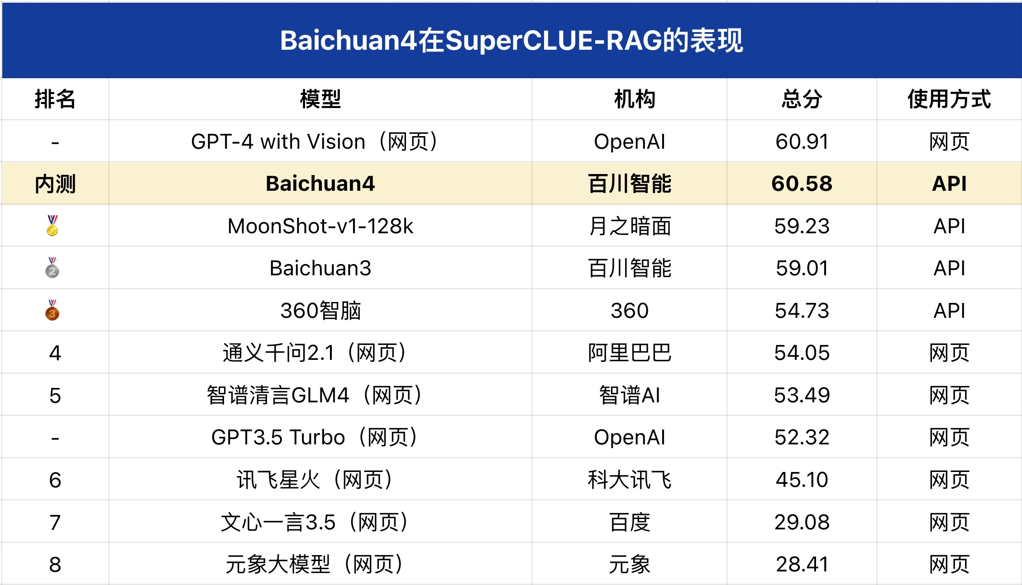
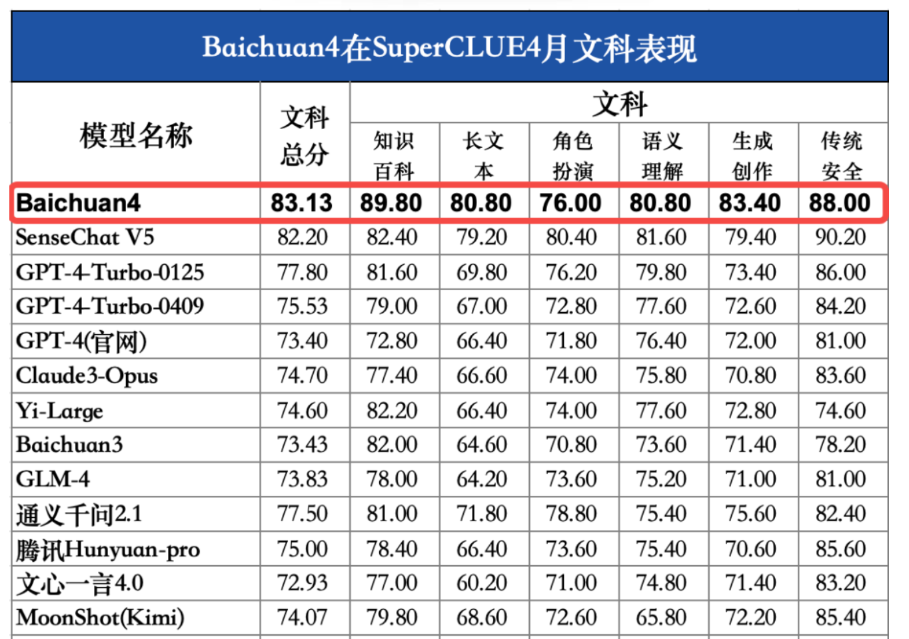
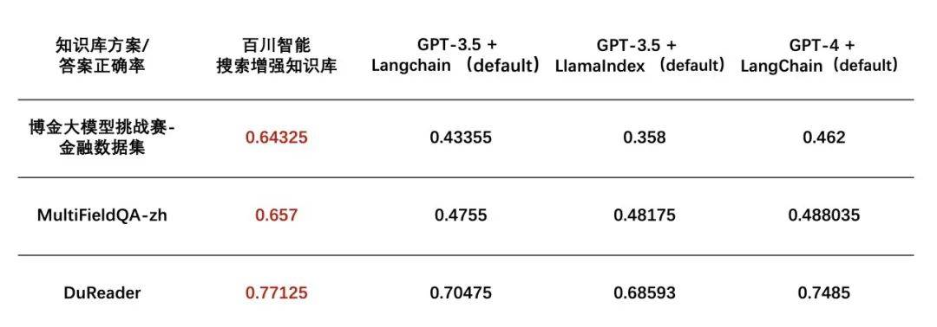
百川智能

Slide 4
RAG介绍
What？
When？
How？

Slide 5
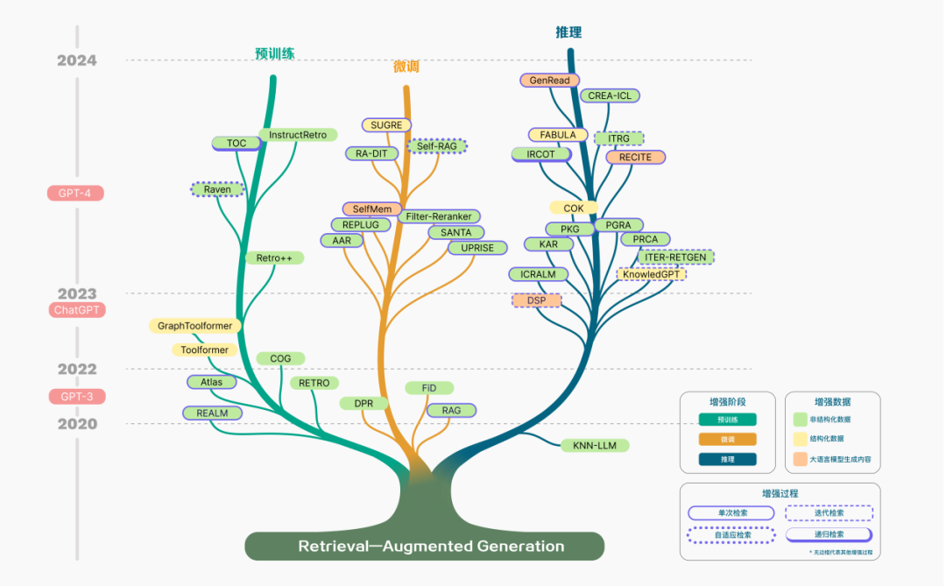
What - RAG技术简介
检索Retrival + 生成 Generator

Slide 6
What - RAG三类范式
边生成，边验证
多步搜索，整合信息
Search Agent

Slide 7
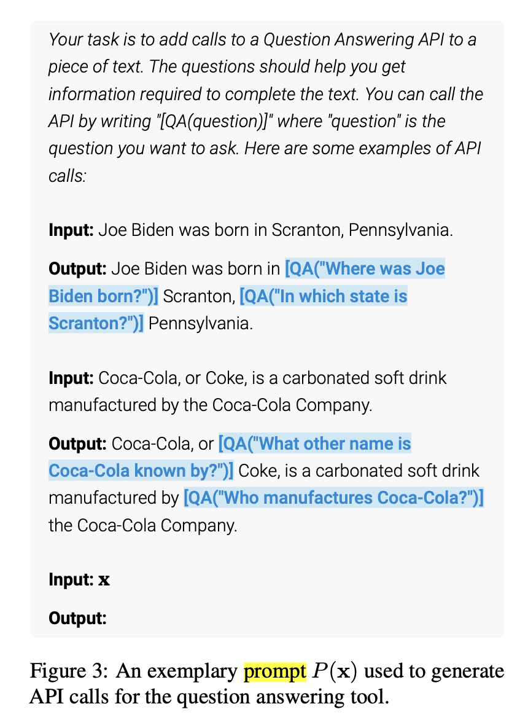
RAG——边生成，边校验
Toolformer （Meta ）
模型在答案生成过程中自主决定调用不同的 API（搜索引擎、问答系统、计算器、百科检索等）回答问题，获取答案后继续生成。
ToolFormer: Language Models Can Teach Themselves to Use Tools
https://arxiv.org/pdf/2302.04761.pdf Meta AI

Slide 8
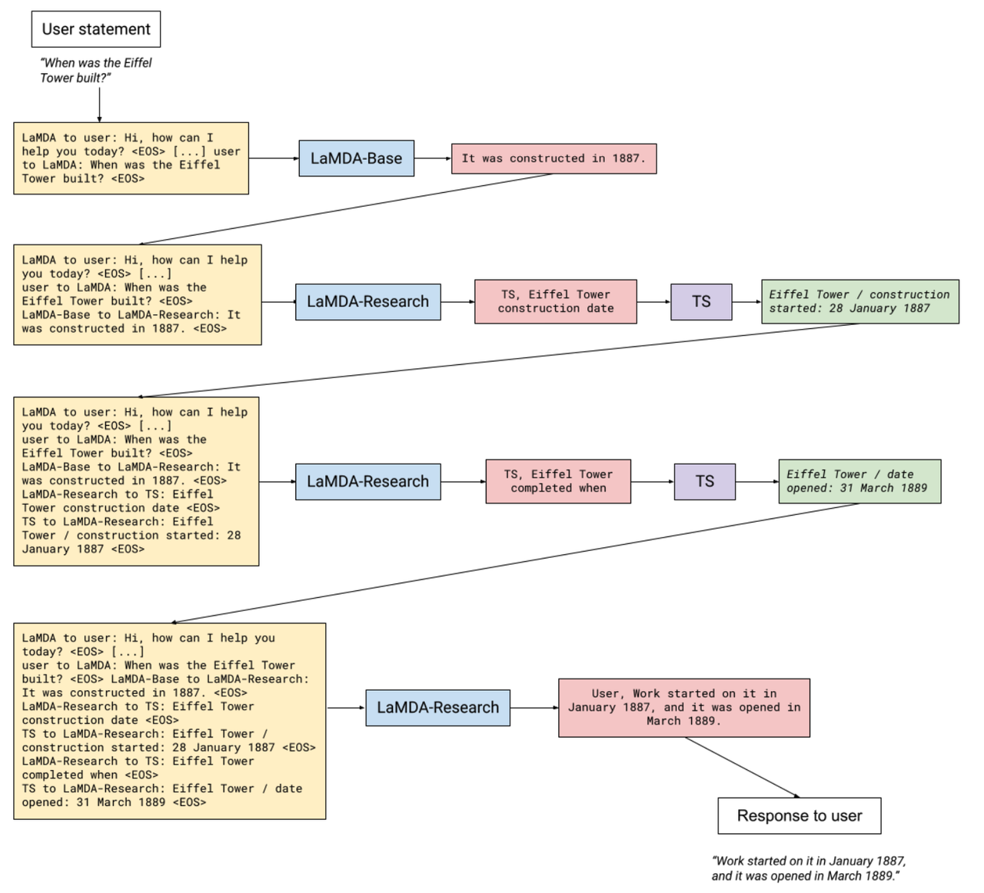
RAG——多步搜索，整合信息
LAMDA （Google）
LAMDA通过微调模型，多步查询过程，判断当前context是否需要继续调用搜索获取更多信息，整合信息来生成答案
LaMDA: Language Models for Dialog Applications
https://arxiv.org/pdf/2201.08239.pdf Google

Slide 9
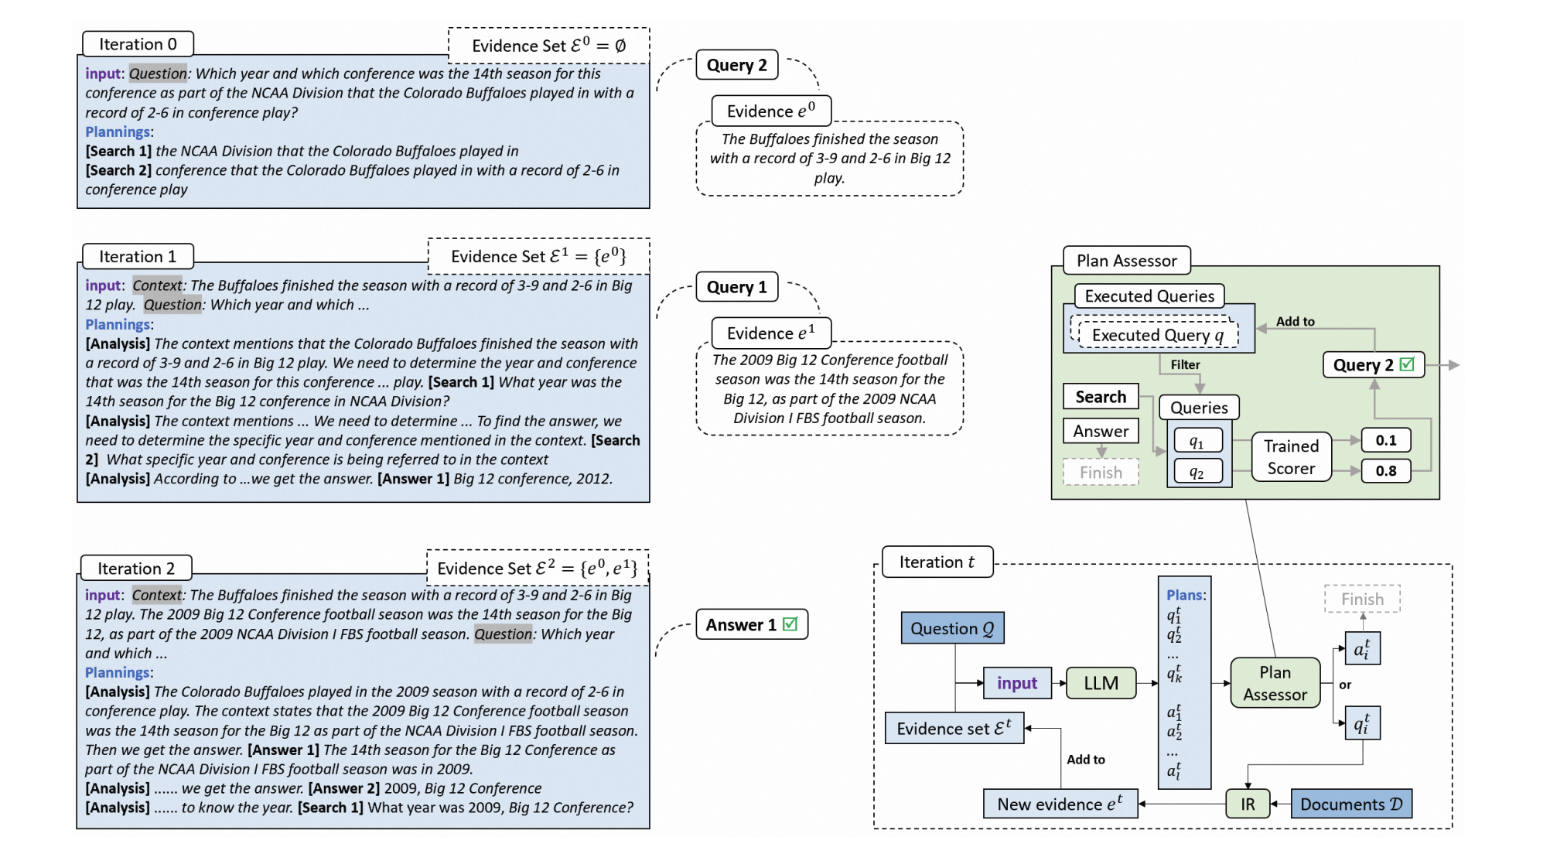
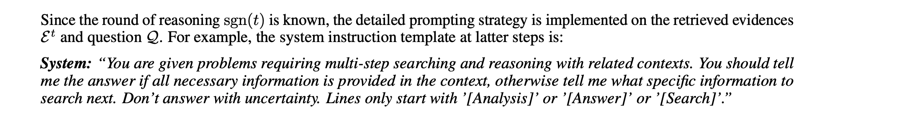
RAG——多步搜索，整合信息
FuRePA（阿里达摩院）
设计了最远推理（Furthest Reasoning ）框架，通过Mask 之前推理路径，鼓励LLM在每次迭代中从头开始生成思维链，从而跳出之前被误导的思考路径；
根据生成的搜索query收集对当前问题有帮助的证据，进行多次迭代，迭代过程中鼓励模型重新思考。
Furthest Reasoning with Plan Assessment: Stable Reasoning
Path with Retrieval-Augmented Large Language Models
https://arxiv.org/pdf/2309.12767.pdf 阿里达摩院

Slide 10
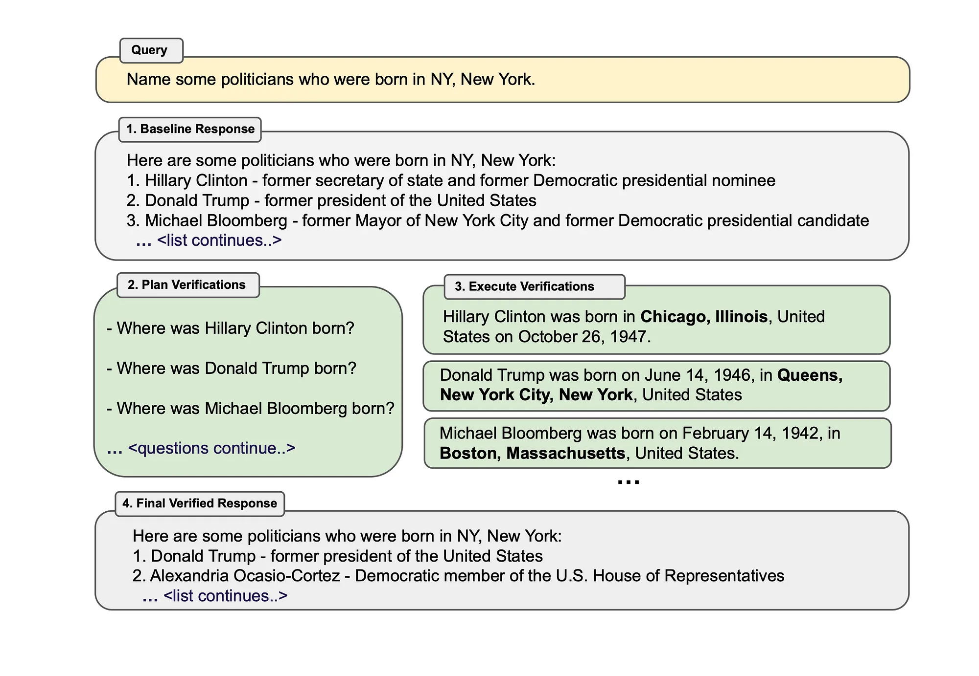
RAG——多步搜索，整合信息
Chain Of Verification（Meta AI）
拆解答案，分而治之
首先，模型根据Prompt生成答案；接着根据生成的答案，针对其中的各项信息，生成一系列的验证问题；最后让模型回答其所提出的验证问题，并根据结果对初始答案进行调整，得到最终结果。
CHAIN-OF-VERIFICATION REDUCES HALLUCINATION
IN LARGE LANGUAGE MODELS
https://arxiv.org/pdf/2309.11495.pdf Meta AI

Slide 11
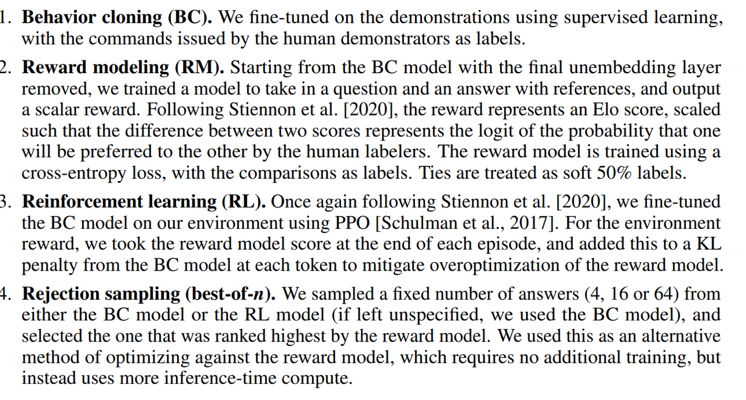
RAG——Search Agent
WebGPT（OpenAI）
模拟人类的在线搜索行为，通过模仿学习（BC）、强化学习以及Rejection Sampling优化答案质量，生成带有网络参考资料的答案。
webGPT: Browser-assisted question-answering with human
feedback
https://arxiv.org/pdf/2112.09332.pdf OpenAI

Slide 12
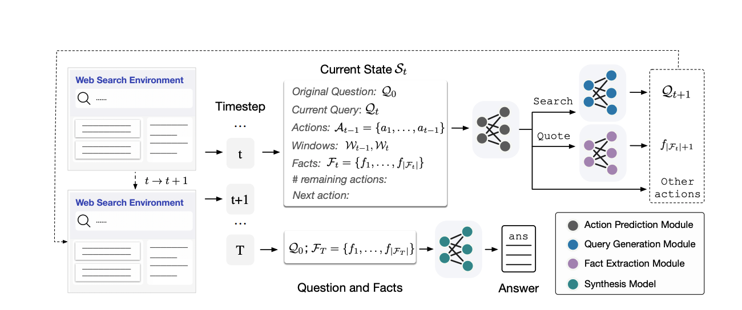
RAG——Search Agent
WebCPM（清华）
将训练任务分为 3 个子任务：搜索行为预测（action prediction）、查询词生成（search query generation）和支持事实摘要（supporting fact extraction）。通过组合 3 个训练得到的模块，该模型能够在搜索引擎界面上执行一系列操作以收集与问题相关的信息。
WEBCPM:Interactive Web Search for Chinese Long-form Question Answering
https://arxiv.org/pdf/2305.06849.pdf 清华

Slide 13
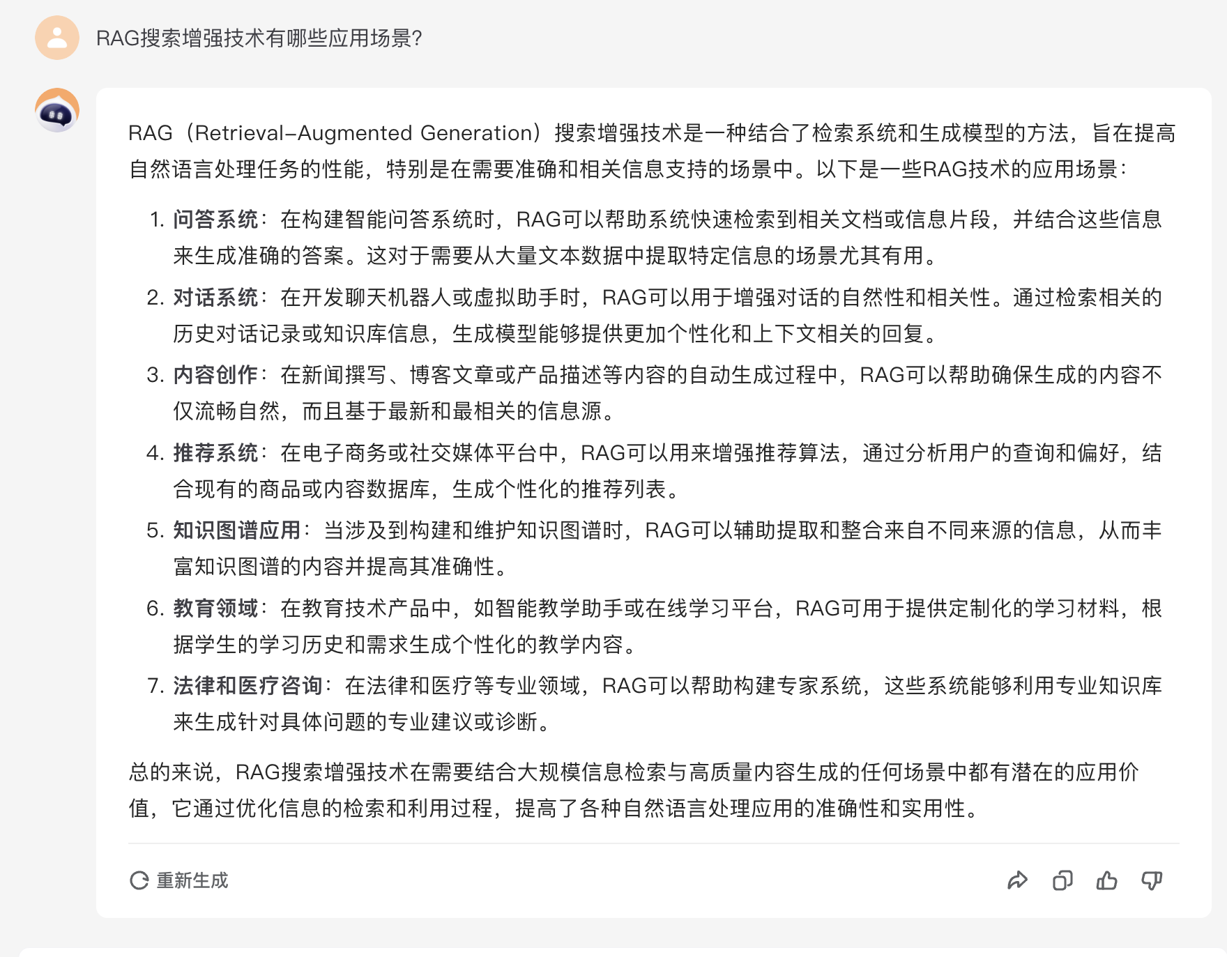
When - RAG技术&应用
大模型增强搜索
AI搜索产品
搜索增强大模型
大模型知识边界，解决幻觉、时效性问题
复杂任务的信息收集、整合与处理

Slide 14
How - 百川RAG探索
什么时候该检索？
怎么检索高质量信息？
怎么整合信息，完成任务？
固定workflow -> 模型动态决策
怎么让模型自己学会这个任务？

Slide 15
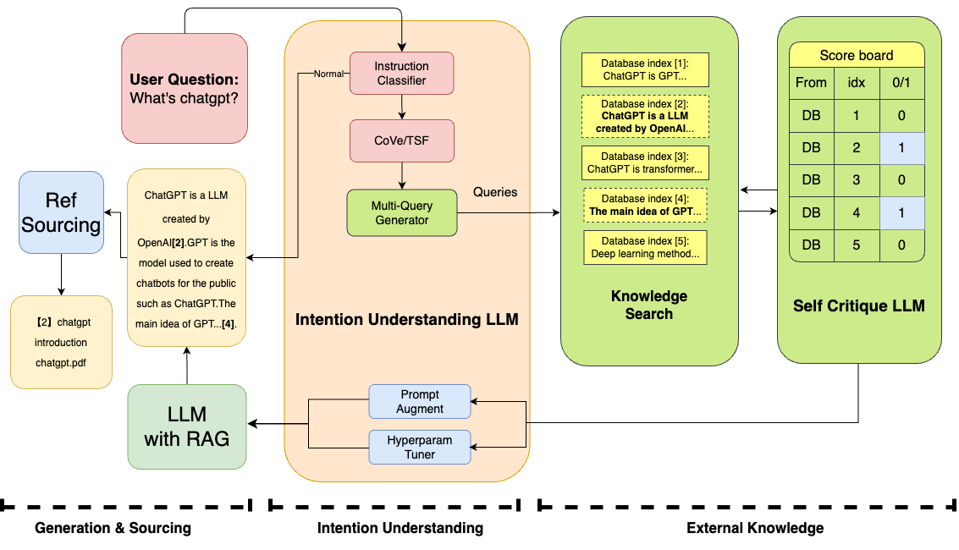
百川智能的RAG实践
搜索能力加强的大模型
大模型能力加强的搜索引擎
用户意图理解与关键词提取更精准
对齐阶段针对搜索场景做专项优化
预训练与搜索数据打通联动
针对大模型设计搜索排序
Co-design
深度融合
幻觉解决

Slide 16
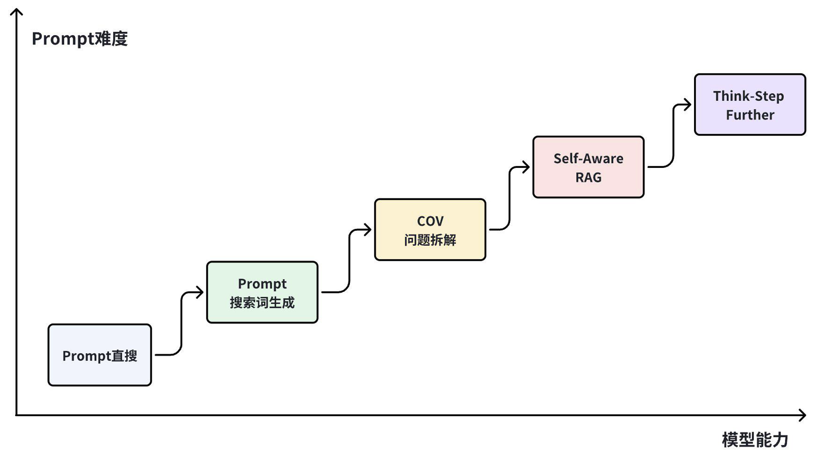
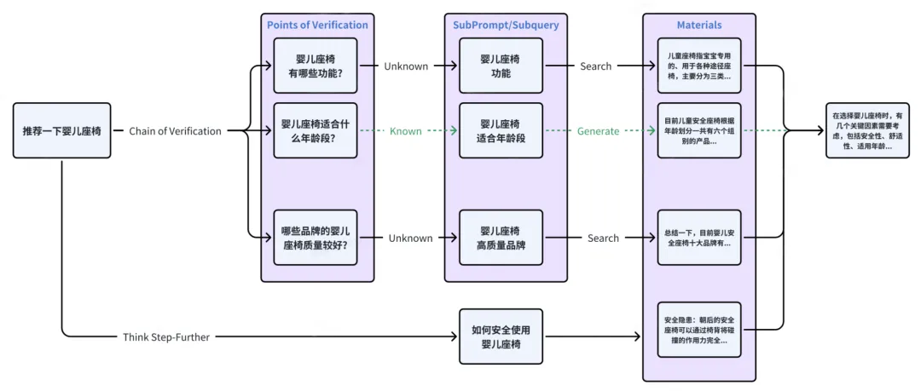
百川智能的RAG实践：意图理解
意图理解LLM
复杂会话环境的意图理解（Session-based Intent Recognition）
基于LLM的意图理解，更好地识别不同类型任务、时效性和多轮对话中的意图切换。
自适应搜索（Self-Aware RAG）：
利用大模型生产Known/Unknown标签数据，增强意图理解LLM对主模型模型知识边界的判断能力，仅对Unknown的长尾、时效问题进行搜索，提升搜索引擎的使用效率。
任务拆分升级（Chain Of Verification）
随着Prompt难度的增加，意图理解的复杂性也相应增加。利用LLM的规划能力，将任务进一步拆分成多个更细粒度的子问题，增强系统对复杂问题的解决能力。
问题延伸(Think Step-Further)
通过多轮会话数据分析，挖掘用户初始问题背后的潜在需求，使用LLM做子问题延伸拓展，给主模型以提示，以提升答案的可用性和丰富度。

Slide 17
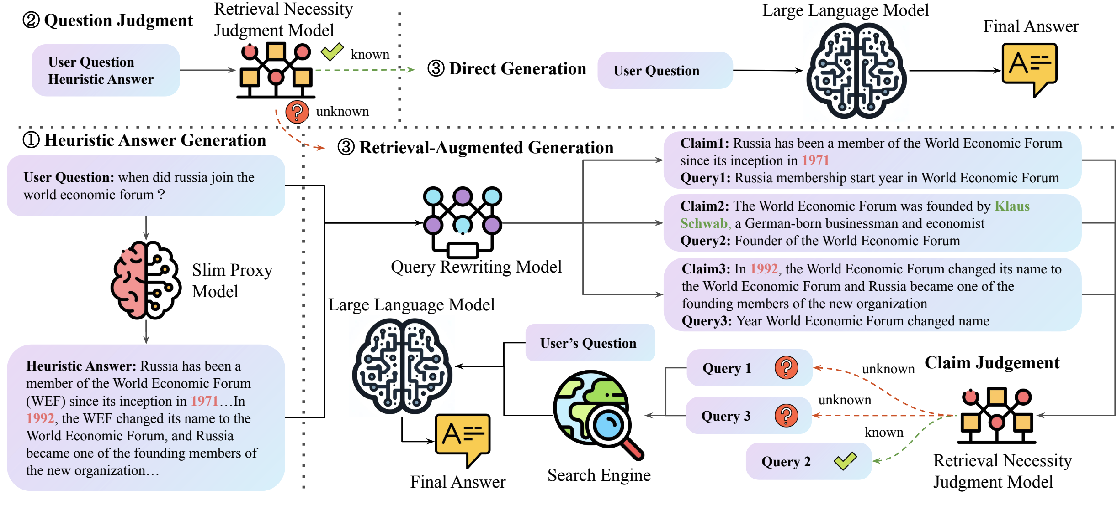
百川智能的RAG实践：意图理解
意图理解
论文：Small Models, Big Insights: Leveraging Slim Proxy Models to Decide When and What to Retrieve for LLMs (ACL 2024 Accepted)
探索了RAG问题解决的一种组合方案
设计Proxy Model和Rewriting Model结合，提升问答准确率
采用n(<10)-B规模模型完成意图理解和问题拆解
在多个开源大模型上验证可行性

Slide 18
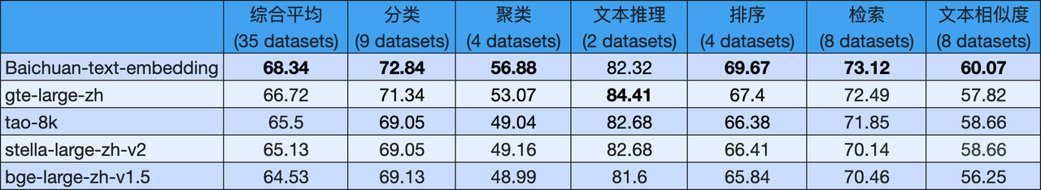
百川智能的RAG实践：检索
Retrieval
向量检索：LLM合成数据 + 多阶段训练（General-Domain-Task）+ Global Contrastive Learning
稀疏检索：类SPLADE v2
Rank
基于Rewarded LLM做rank，Self-Critique
Context Selection
动态Context扩充/选取

Slide 19
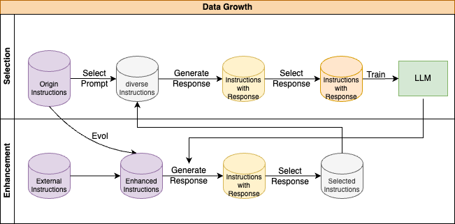
百川智能的RAG实践：RAG Adaptive LLM（1）
样本精炼
多样的指令筛选策略
多版本的答案生成
多维度（RM、IFD等）样本甄选
样本强化
指令难度演进
前代模型的答案生成
基于Reflection的答案优选
多样性 高质量 Model-based 可迭代 一致性
Notes:
多样性指令：聚类、长度、多轮对话、业务等的策略筛选
多版本模型：多源、多版本模型的参考编写
基于模型的响应筛选：基于模型CAS等响应的筛选、基于rewardmodel、打分模型。新学习回答需要在rewardmodel打败历史回答，用于保证迭代的有效性。
指令进化：基于PE和种子进行指令进化
前一版本模型的响应生成：基于上一版本模型生成回答
基于响应反思的指令筛选：对回答进行反思，找到有待改进的回答。
多样性指令、高质量响应的数据是一直的目标，基于模型的迭代则恰恰是契合这一目标。更好一致性的响应可以更快速的达到这一目标。

Slide 20
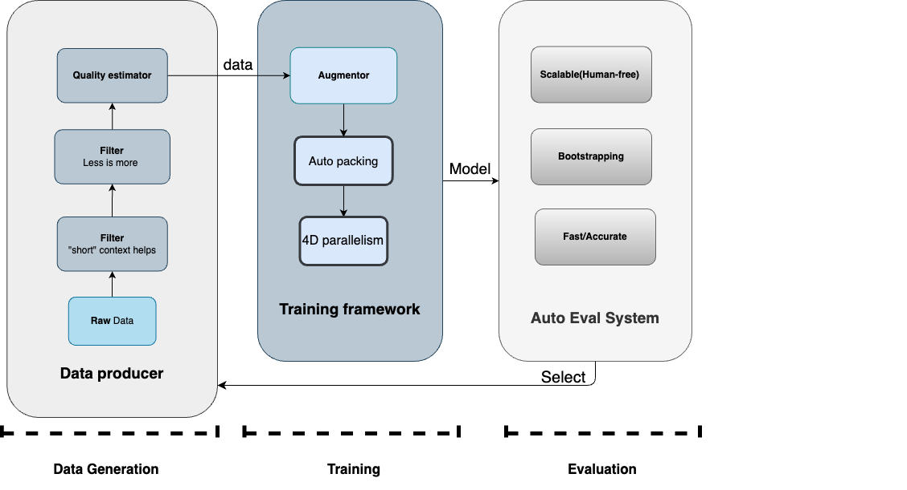
百川智能的RAG实践：RAG Adaptive LLM（2）
Loooong-context x RAG
Less is more
数据质量 >> 数据数量
统一结构的数据提升跨场景能力
Training
auto packing
4D parallelism
128k context
AutoEval
Scalable evaluation
Bootstrapping

Slide 21
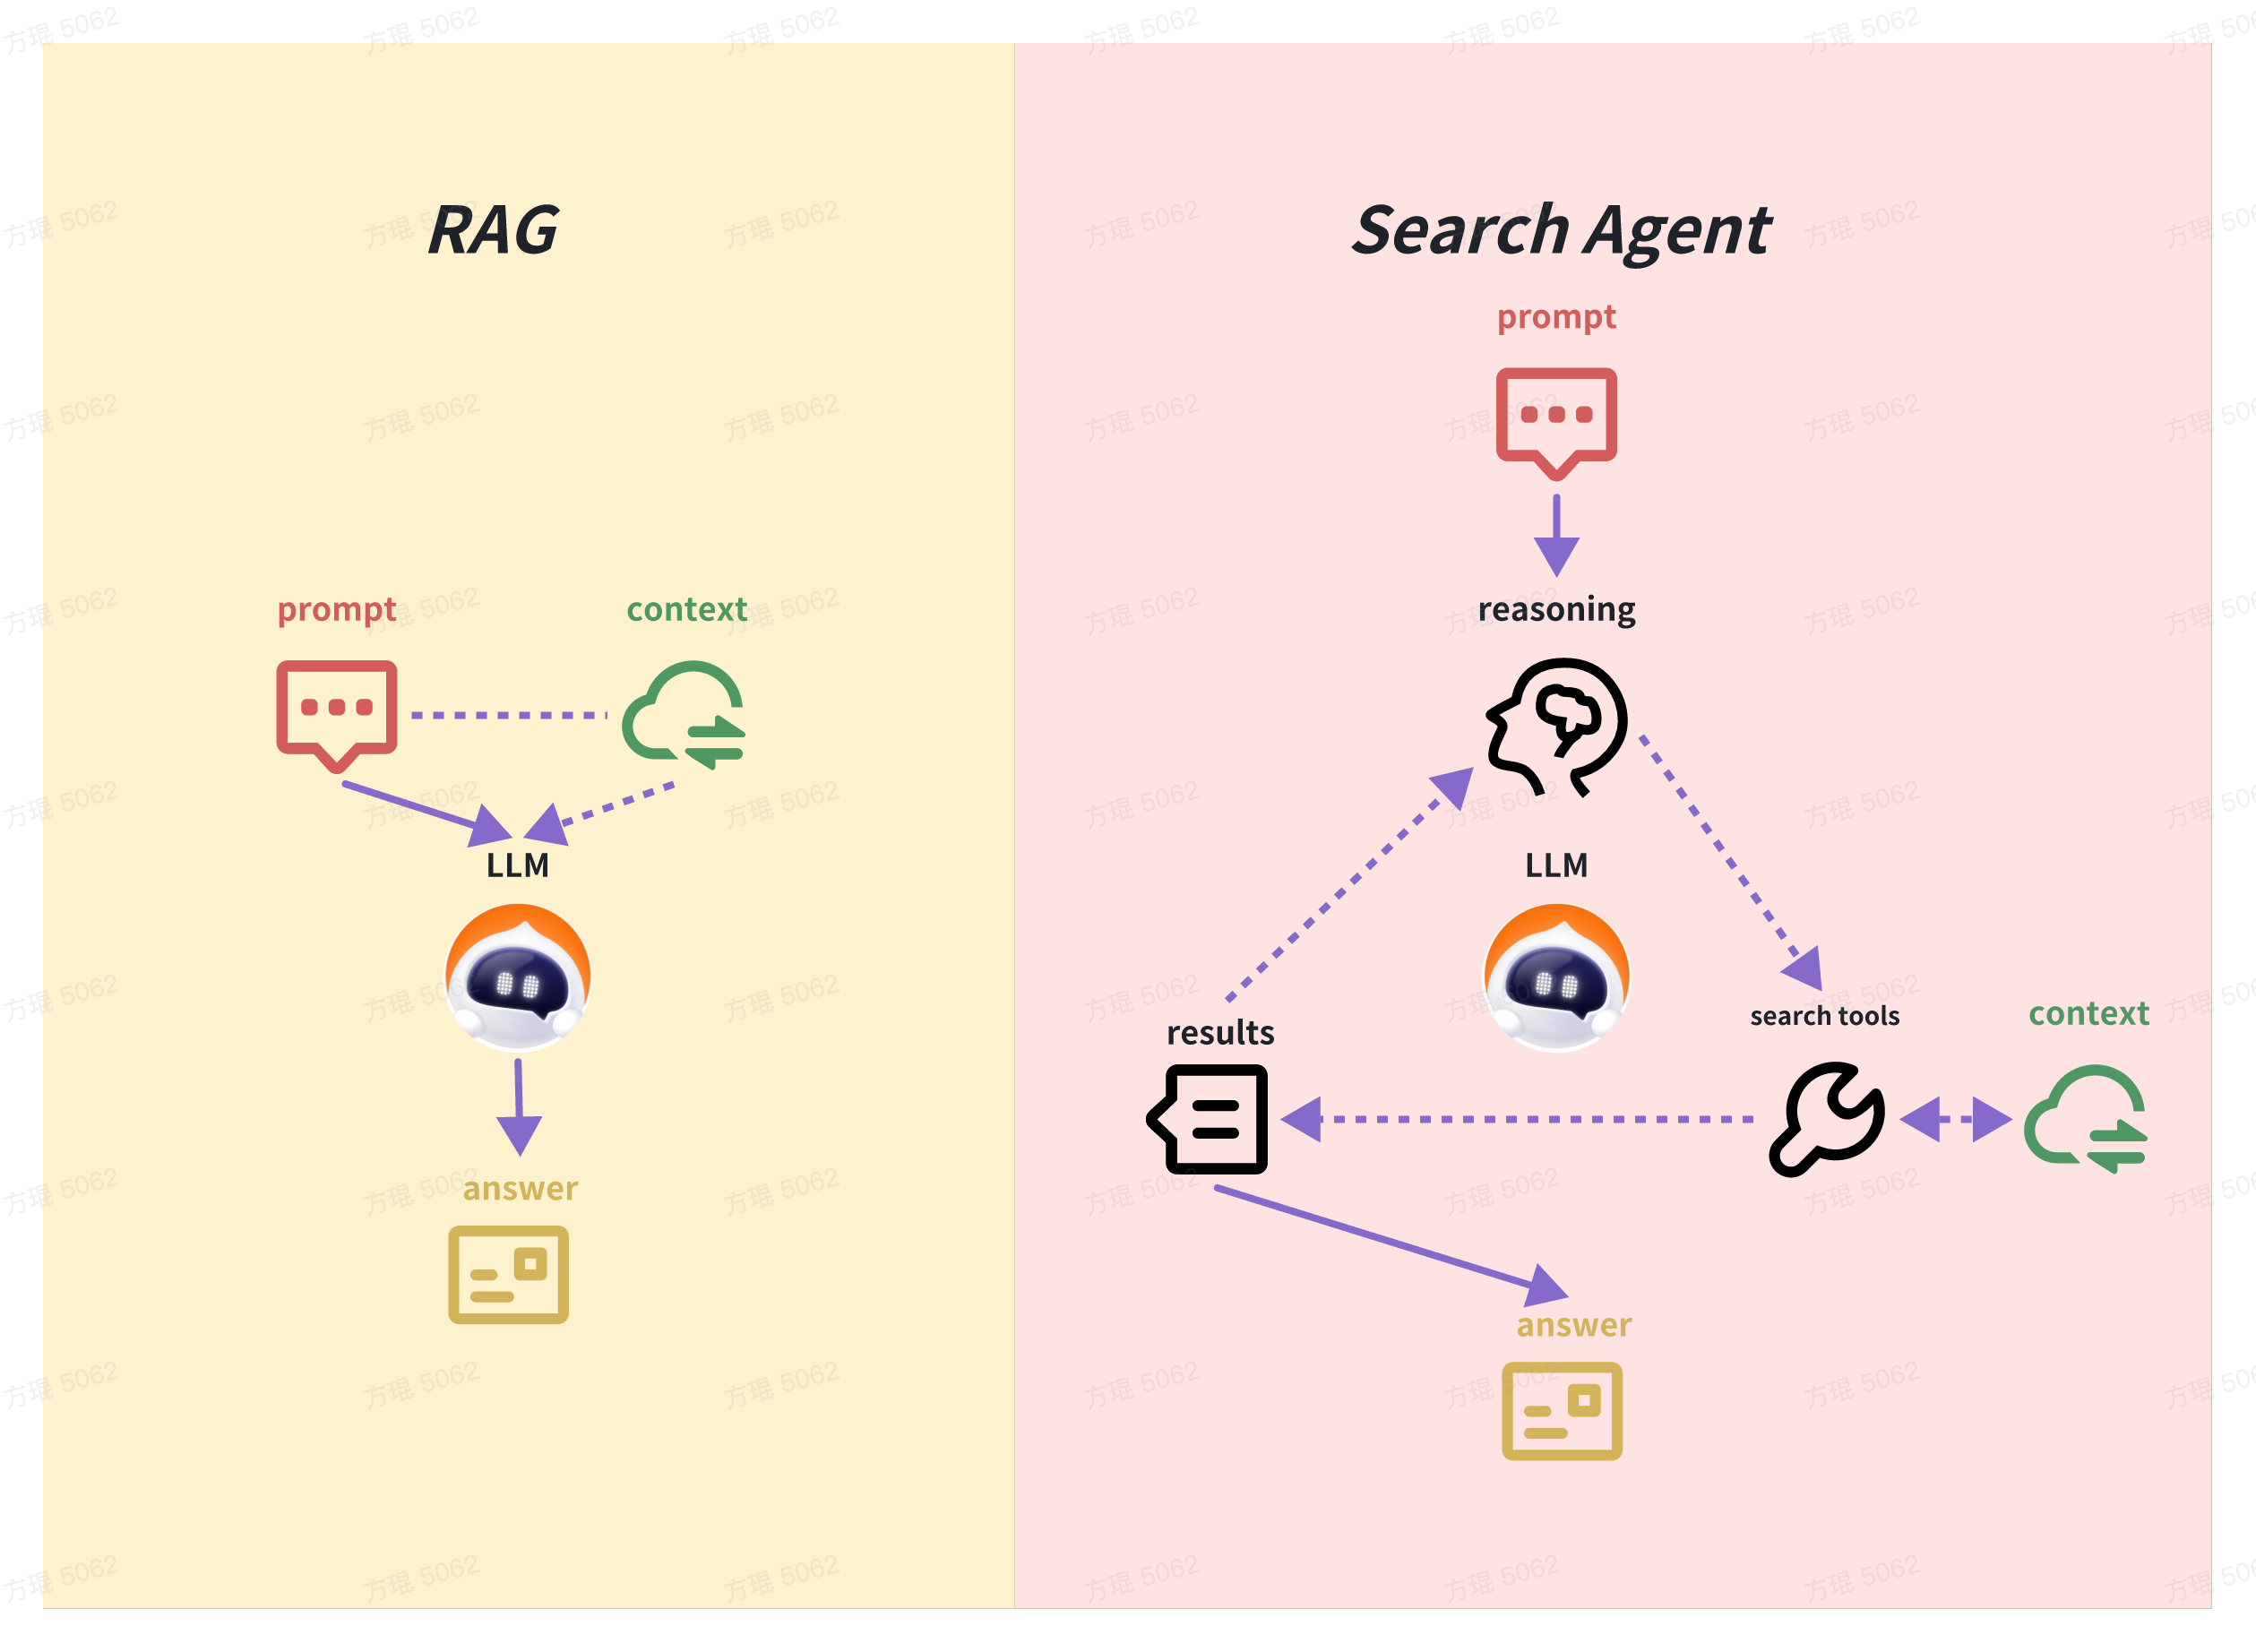
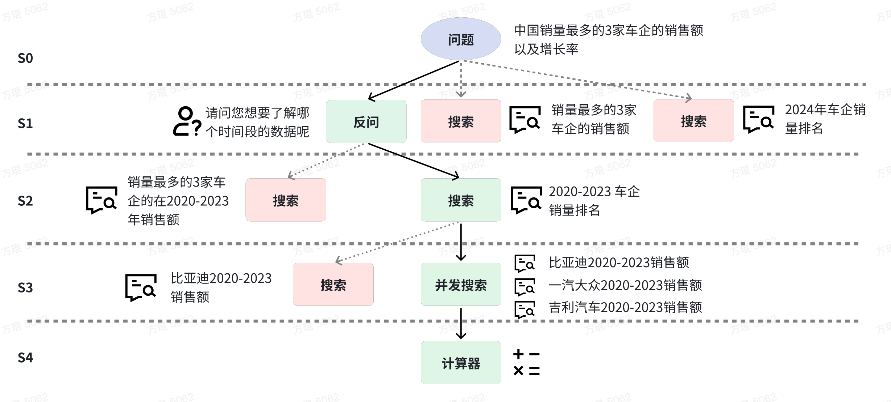
百川智能的RAG实践：Agent

Slide 22
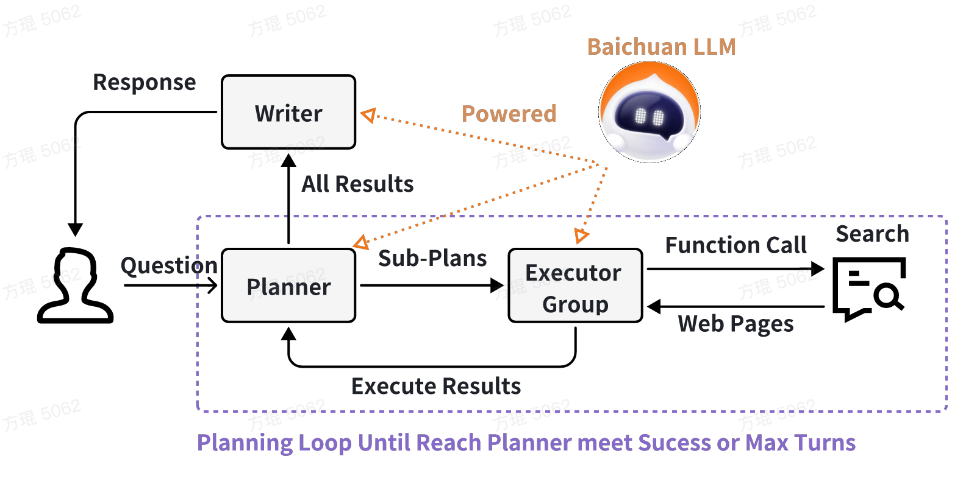
百川智能的RAG实践：Agent
Search Agent
Planner-Executor-Writer协同框架
通过多Agent协同，实现实现能力项的拆分和定向优化
Planner：负责规划部分，承担问题拆解、依赖规划和探索能力。将给定的任务拆解成多个子任务并规划依赖顺序，按照依赖顺序下发给多个Executor并行执行，接收Executor的执行结果并动态地更新子任务列表
Executor：负责工具调用部分，承担搜索调用能力和长文本理解能力。接收Planner下发的子任务，通过工具调用或靠内部知识的方式完成子任务
Writer：负责回答撰写部分，承担总结写作能力
Function-Call based Search Agent
将搜索作为一个Function，基于Function Call框架构建Search Agent，从而能够扩展到多工具调用情况

Slide 23
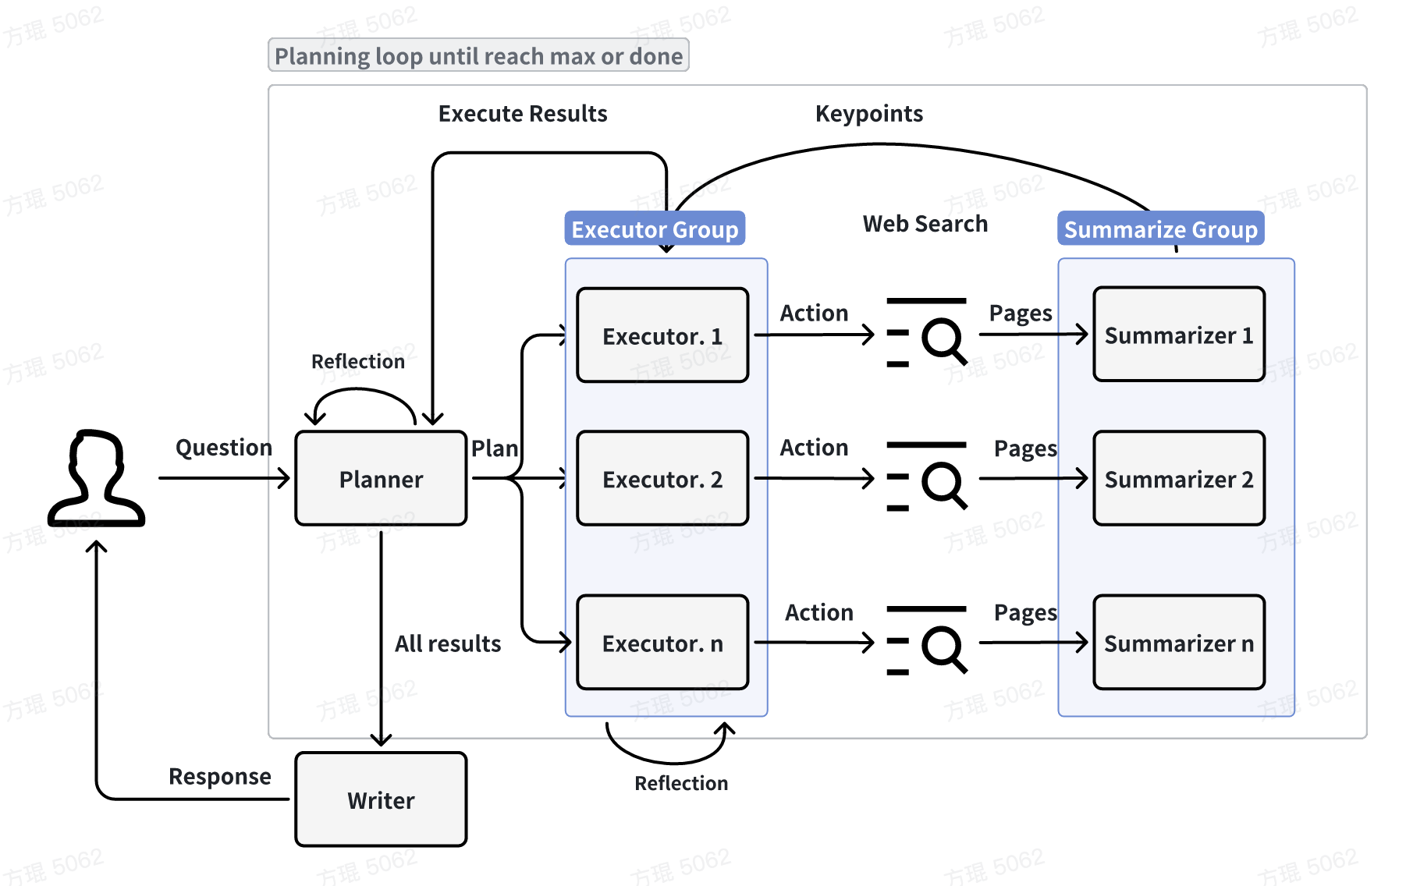
百川智能的RAG实践：Agent
Agent训练
构建多Agent协作系统与真实搜索API交互，构造高质量交互轨迹的训练数据
与真实搜索环境进行交互，更贴近模型的真实应用场景
引入反思机制，在决策过程中进行反思，提升决策质量
引入多Agent协作系统，包含Planner、Executor、Summarizer、Writer和Reflection Agent
Summarizer：针对真实环境下网页长文本的问题，单独构造Summarizer Agent，对搜索网页抽取/总结相关内容，从而减少无关文本对Executor和Planner的影响，提升决策质量
Reflection Agent：由于Search Agent任务的复杂性，针对Planner和Executor单独构造Reflection Agent，强化模型的反思能力

Slide 24
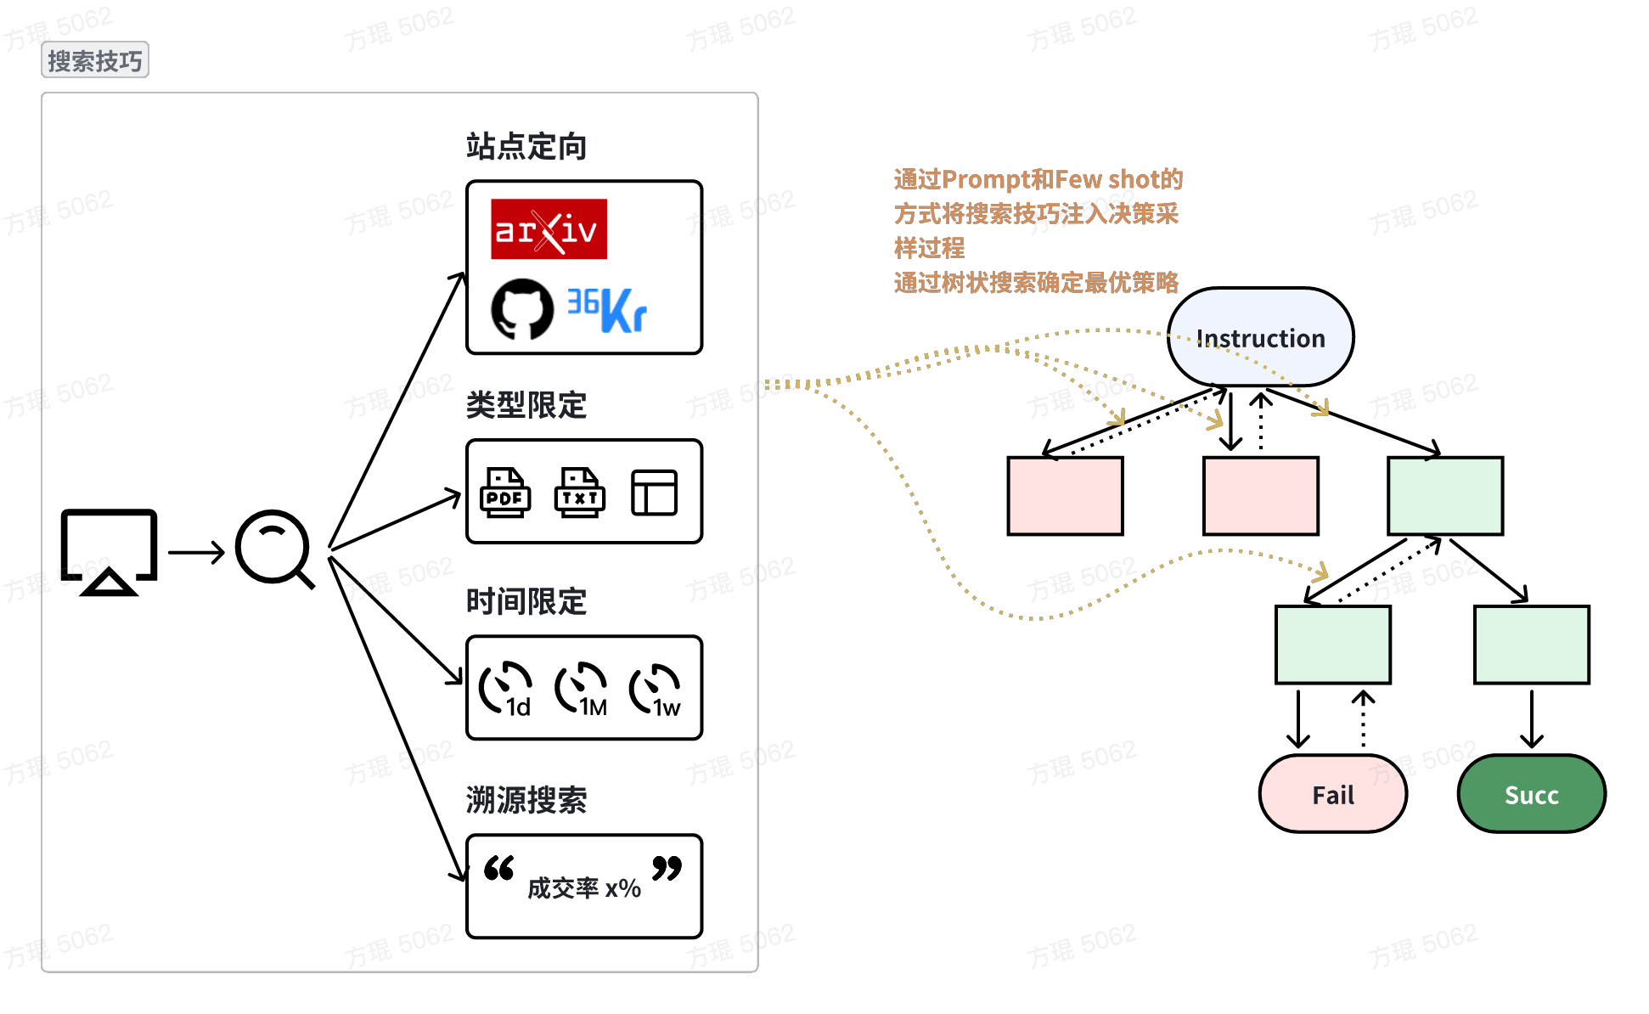
百川智能的RAG实践：Agent
像专家一样搜索
优质决策路径的探索
搜索过程具有高度复杂的决策空间，通过DFS寻优，在保证效率的同时，在复杂的决策空间中探索出优质的决策路径
搜索技巧引入
搜索工具的使用存在诸多技巧，如定向到优质站点、限定搜索类型、时间类型，针对重要信息进行溯源搜索以验证正确性等等。基于专家知识，构造单独的搜索技巧样例，通过Prompt和Few Shot的方式，向模型注入搜索技巧
通过DFS搜索，模型能够自适应的确定合适的搜索技巧

Slide 25
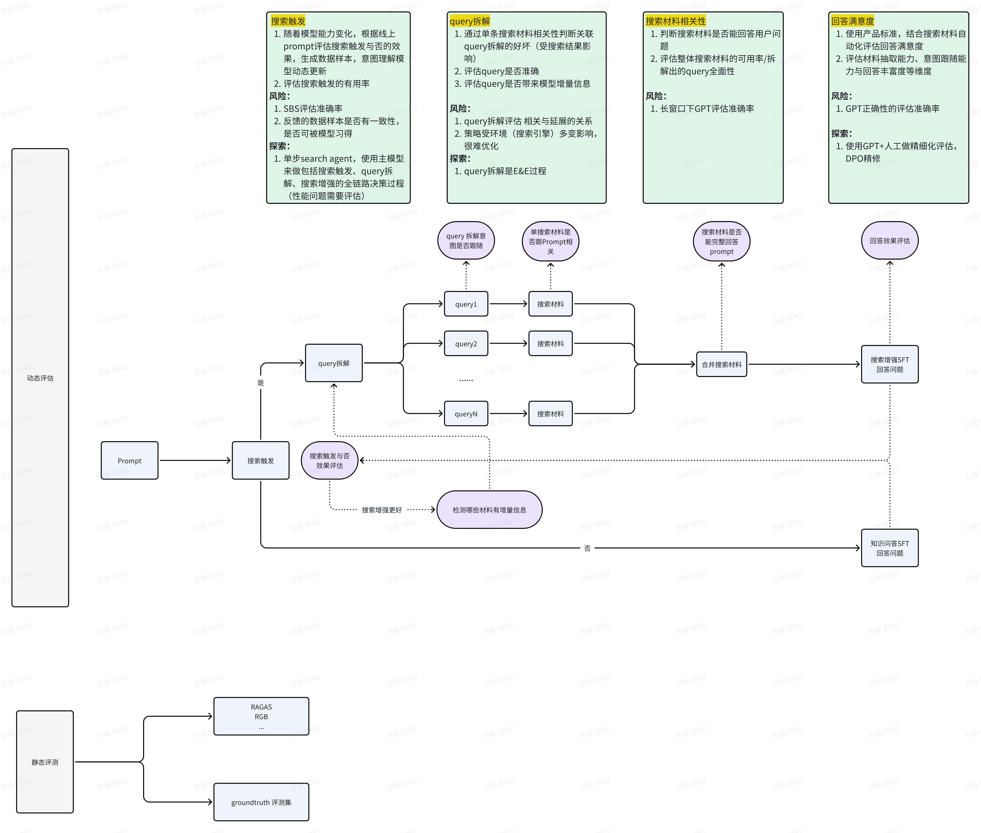
百川智能的RAG实践：指标
过程评估
建立从搜索触发、query词拆解、搜索结果、回答质量的多阶段全流程自动化评估
一方面帮助定位分解目前的问题做定向优化，更重要的是形成基于评估的困难样本数据制备&效果优化。

Slide 26
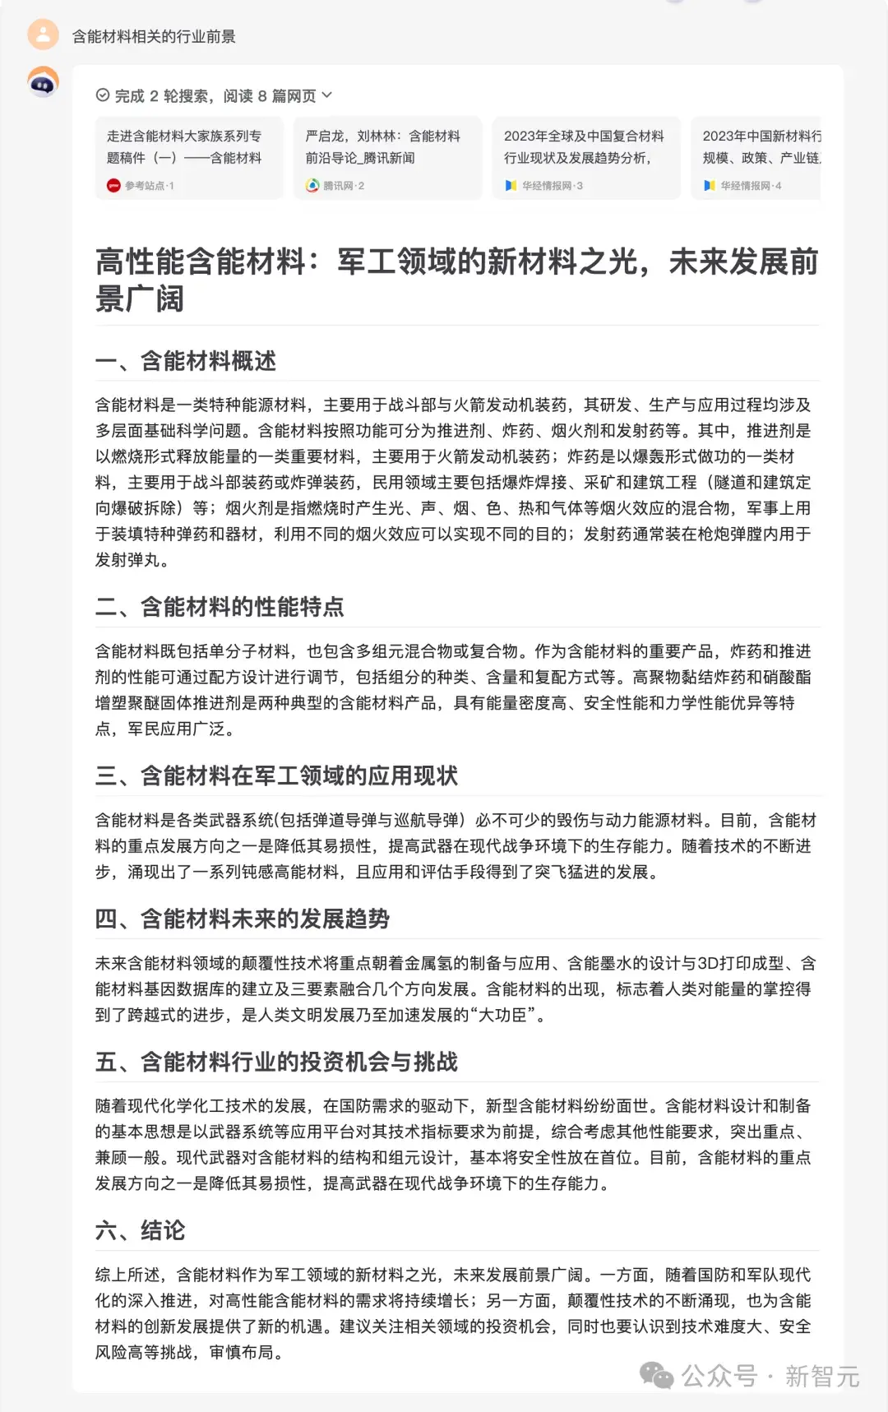
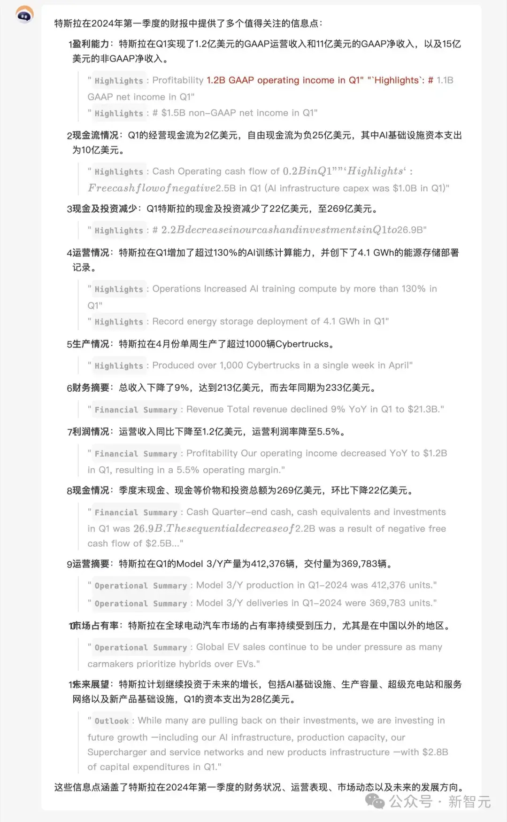
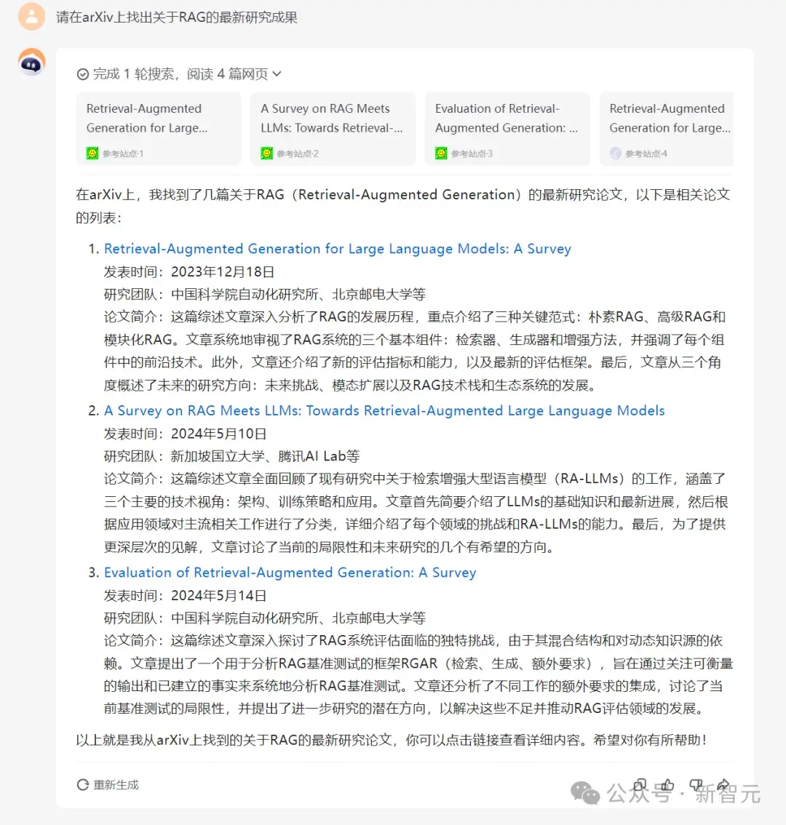
百川智能的RAG实践：场景

Slide 27
百川智能的RAG实践：未来方向
Know Unknown
工具调用
规划能力
基于多模态的Web Agent
主动学习

Slide 28
Thanks

